Slide 1
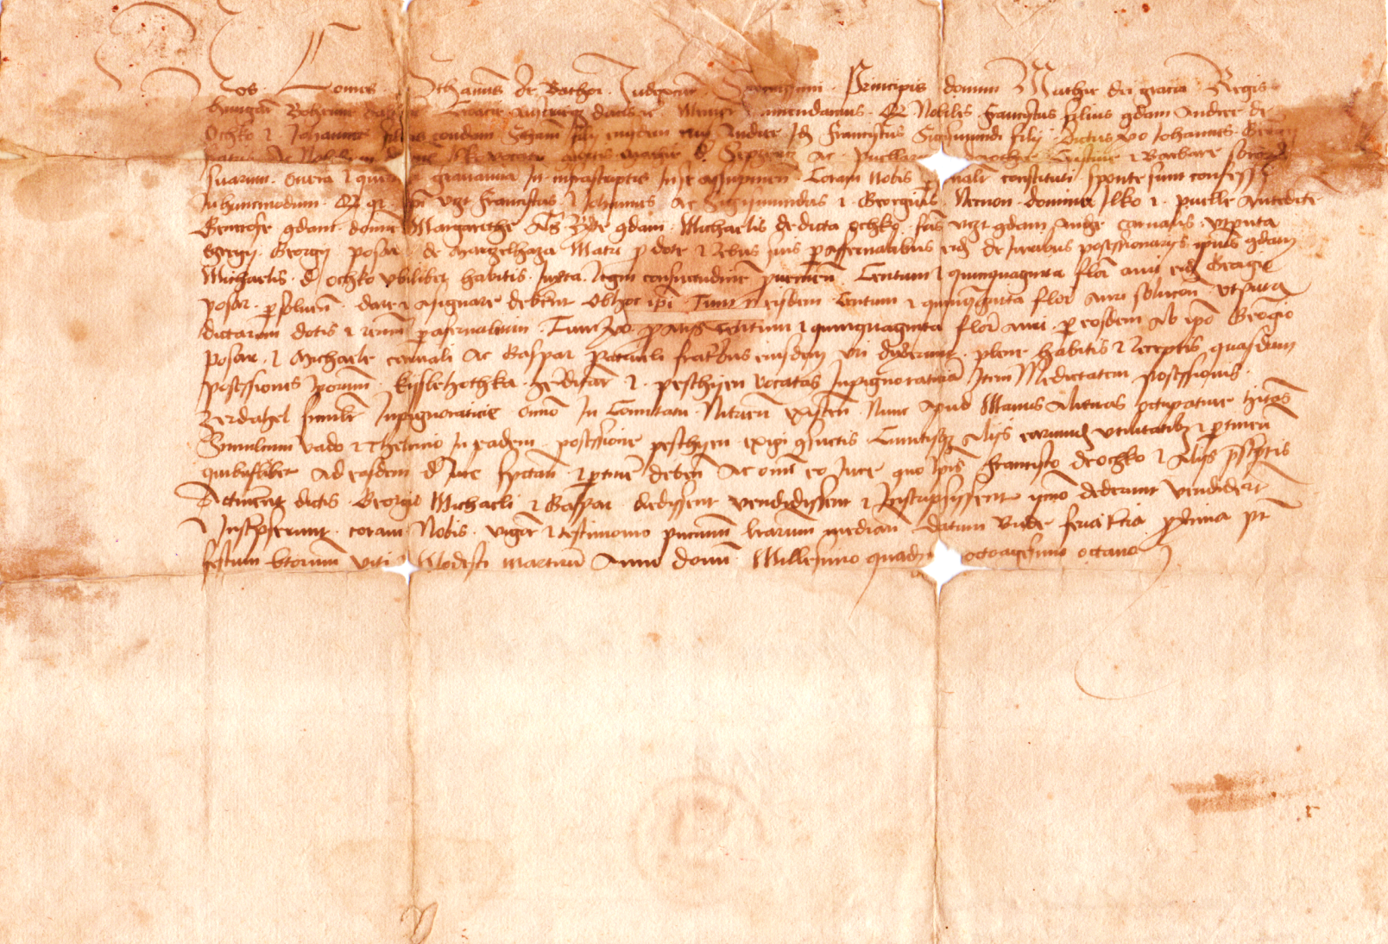
ŠTÁTNY ARCHÍV V NITRE
Archív s regionálnou územnou pôsobnosťou
PhDr. Peter Keresteš, PhD.
Brno, 8. november 2016
Masarykova univerzita, Filozofická fakulta, Ústav PVH
Fotografie 4, 6-9, 13, 31, 42 © Boris Zábražný

Slide 2
(Nová) Teritoriálna pôsobnosť Štátneho archívu v Nitre so sídlom v Ivanke pri Nitre
Rozloha: 8415 km2
Kraje: Nitriansky, Trnavský (Galanta, Dunajská Streda),
Trenčiansky (Partizánske, Bánovce nad Bebravou)
Počet oddelení: 2 (OSV, OSAD)
Počet pracovísk (Archívov): 5
Počet budov: 14 budov
Počet zamestnancov: 48
(42 v štátnej a 6 vo verejnej službe)
Územná pôsobnosť Štátneho archívu v Nitre v zmysle zákona č. 266 z 30. septembra 2015, ktorým sa mení a dopĺňa zákon č. 395/2002 Z. z. o archívoch a registratúrach a o doplnení niektorých zákonov v znení neskorších predpisov:
Archív | Územný obvod
Nitra (Ivanka pri Nitre) | Nitra, Zlaté Moravce
Archív Komárno | Komárno
Archív Levice | Levice
Archív Nové Zámky | Nové Zámky
Archív Šaľa | Šaľa, Dunajská Streda, Galanta
Archív Topoľčany | Topoľčany, Partizánske, Bánovce nad Bebravou

Slide 3
Štátny archív v Nitre a jeho historický vývoj
do 1949 | Župný archív v Nitre
do 1949 | Župný archív v Zlatých Moravciach
do 1949 | Župný archív Komárne
1949-1956 | Krajský archív v Nitre (od r. 1952 v Bojniciach)
1949-1954 | Oblastná pobočka Pôdohospodárskeho archívu v Nitre (sídla: Horné Krškany – Oponice – Nitra - Bojnice)
1954-1960 | Štátny archív v Bojniciach
1960-1961 | Štátny archív v Bratislave, pobočka Bojnice
1961-1969 | Štátny archív v Bratislave, pobočka Nitra
1969-2003 | Štátny oblastný archív v Nitre (a pobočky)
2003-2015 | Štátny archív v Nitre (a pobočky)
2015- | Štátny archív v Nitre (a pracoviská)

Slide 4
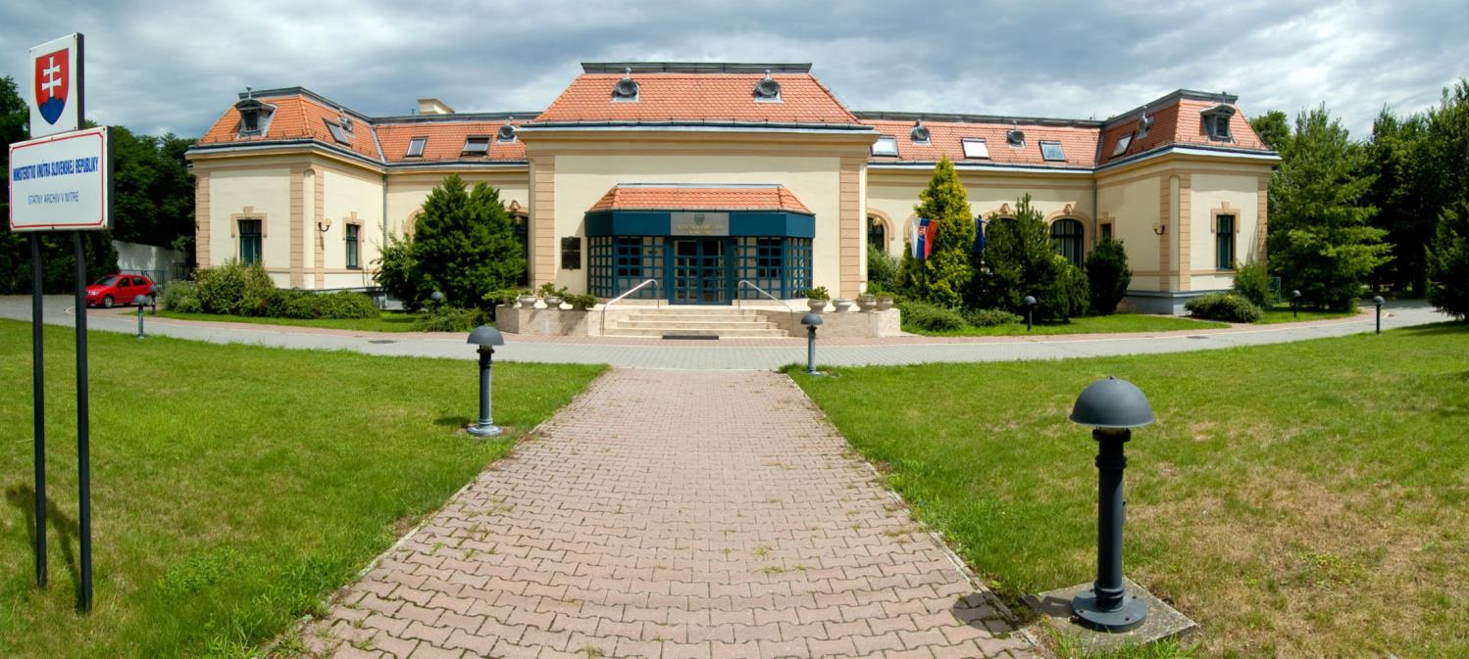
Sídlo Štátneho archívu v Nitre
Novozámocká 273, 951 12 Ivanka pri Nitre, T: +421 37 65 64 263
Email: archiv.nr@minv.sk

Slide 5
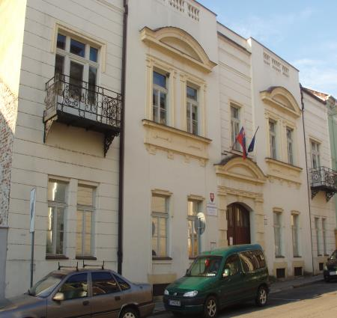
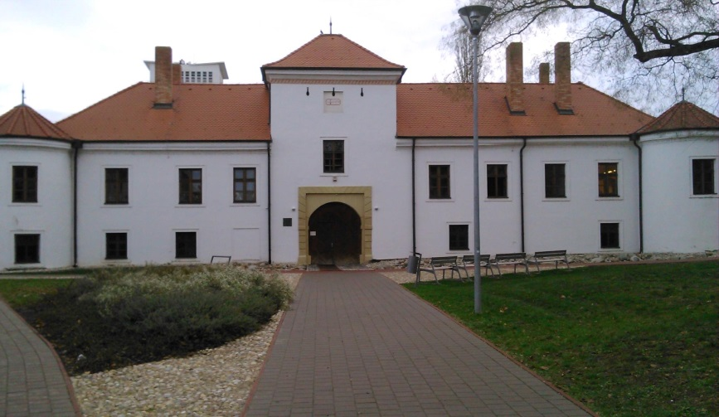
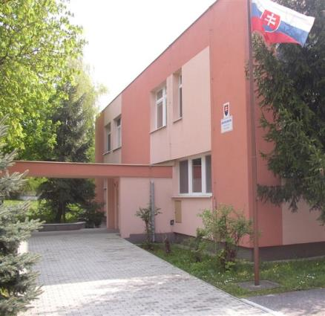
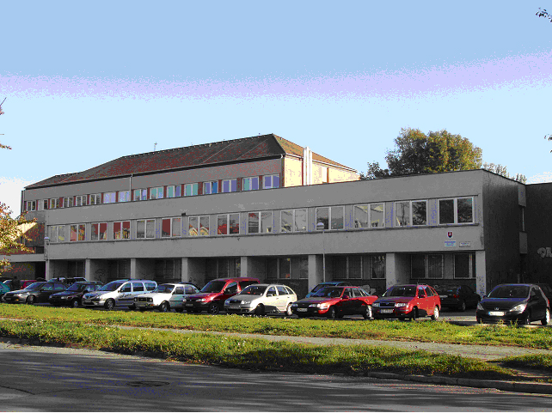
Štátny archív v Nitre a jeho pracoviská (Archívy)
5
2
KOMÁRNO (4,5 km)
LEVICE (4,8 km)
NOVÉ ZÁMKY (3,3 km)
ŠAĽA (5,7 km)
TOPOĽČANY (3,6 km)
4
1
3

Slide 6
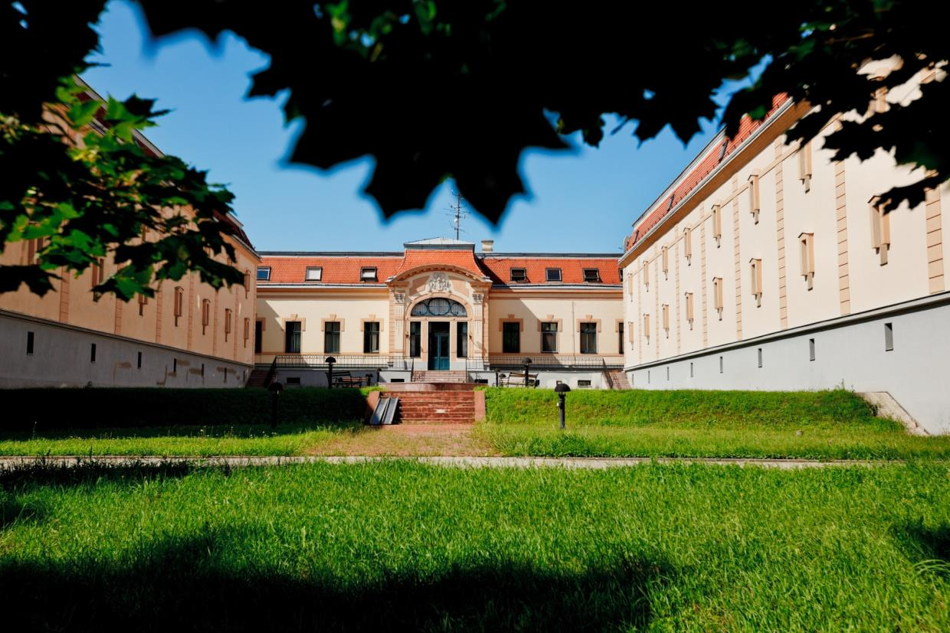

Slide 7
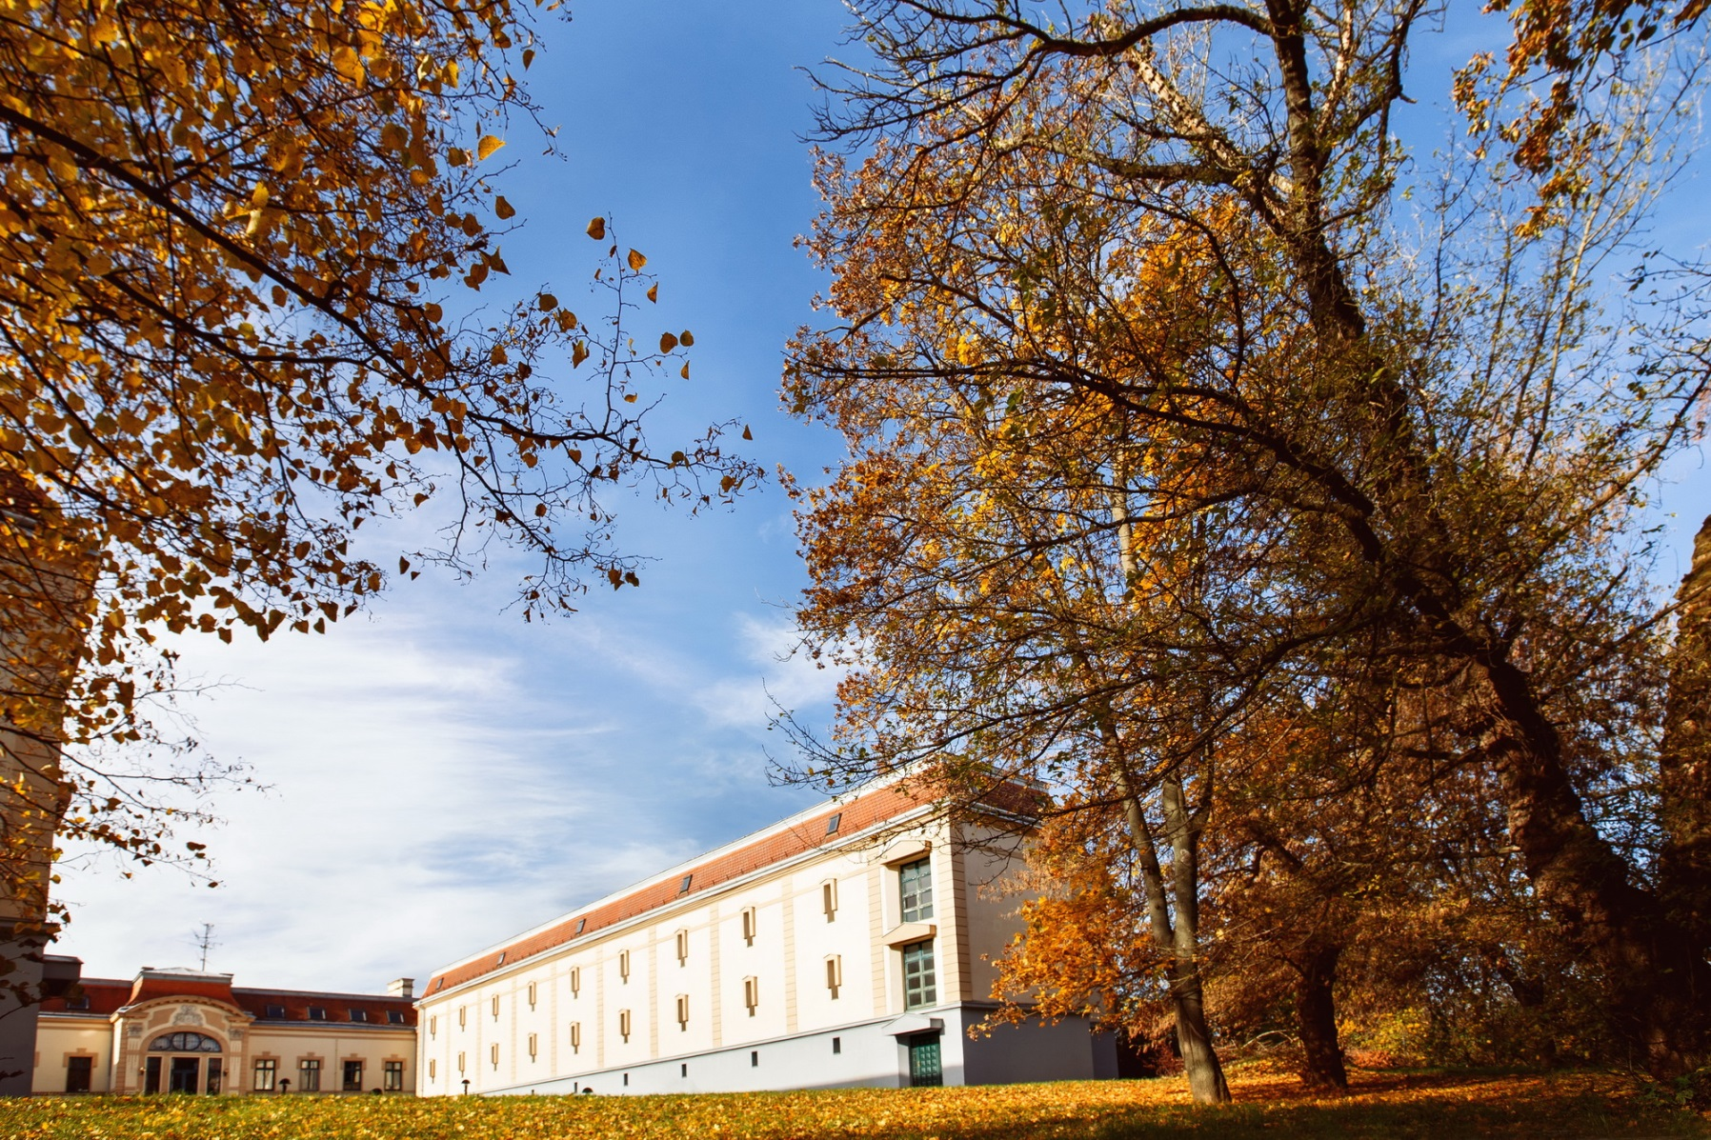

Slide 8
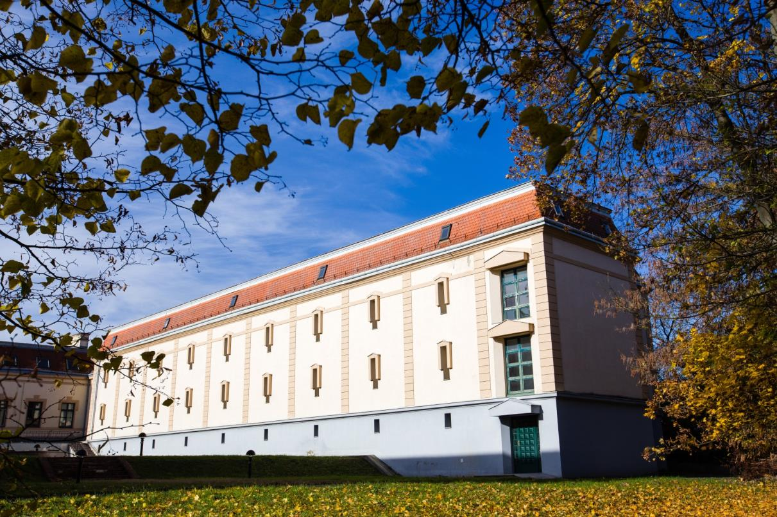

Slide 9
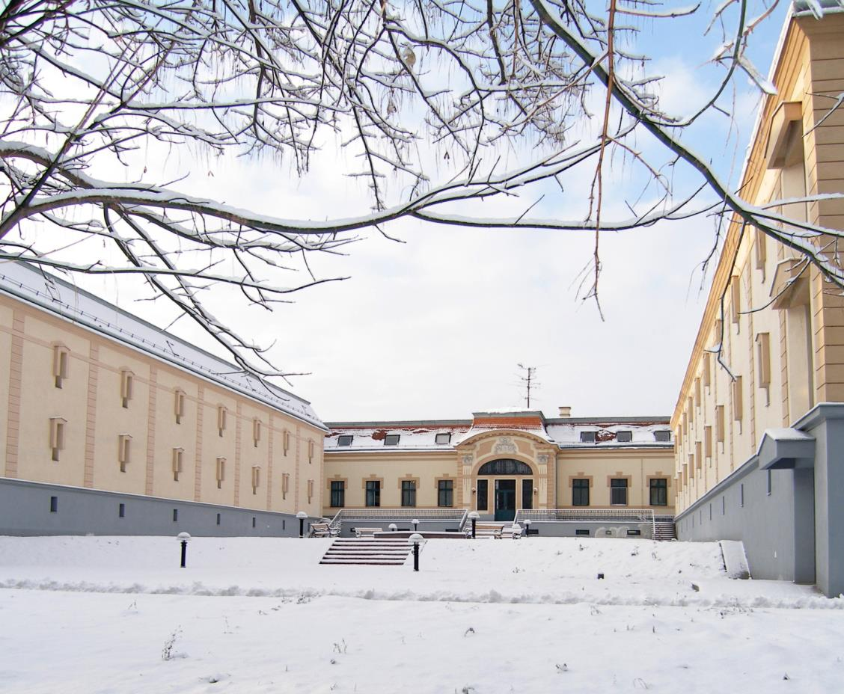

Slide 10
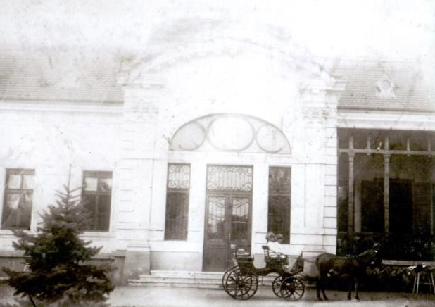
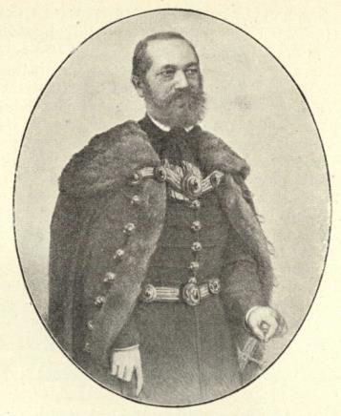
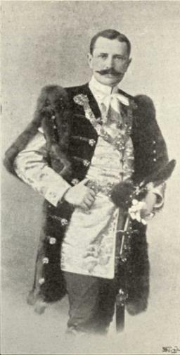
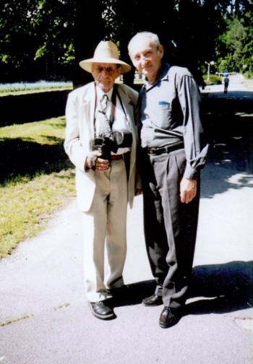
Budova s históriou
1
3
Šľachtická kúria z pol. 19. storočia v majetku rodiny Júliusa Markhota, prestavaná v r. 1904-1905 v secesnom štýle.
V r. 1986-1996 prestavaná na účelovú budovu štátneho archívu s kapacitou 23 km archívneho materiálu.
Dnešné vyťaženie:11,5 km
2
1 Ján Nepomuk Markhot (1811-1888), nitriansky podžupan
2 Július Markhot (1857-1918), nitriansky župan
3 Pôvodný vzhľad kúrie, okolo 1910
4 Erb rodu udelený v roku 1635
5 Július Gejza Ján Konštantín Mária Markhot (1929-2010), posledný člen rodu
4
5

Slide 11
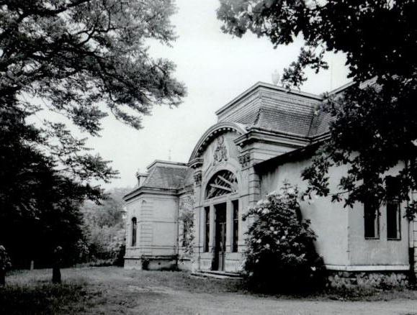
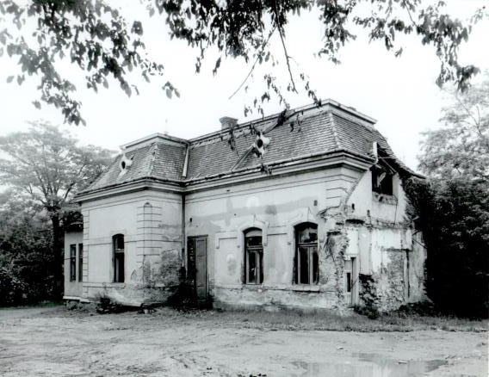
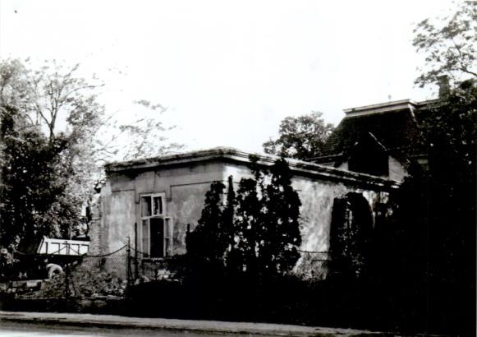
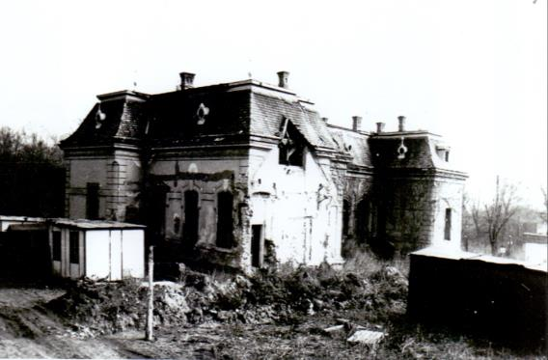
Stav pred renováciou v roku 1985

Slide 12
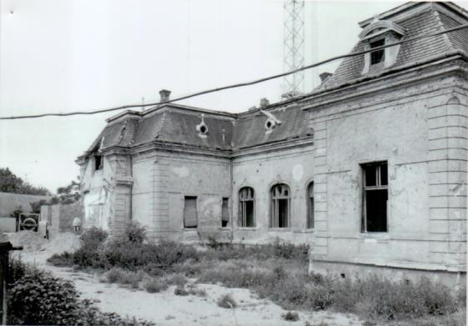
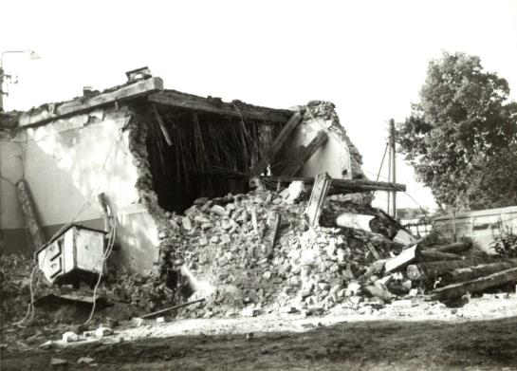
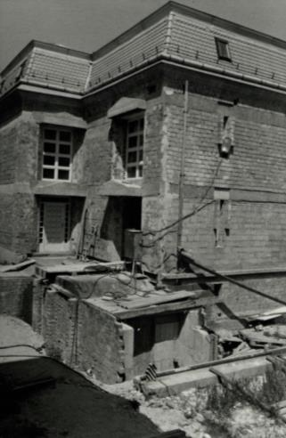
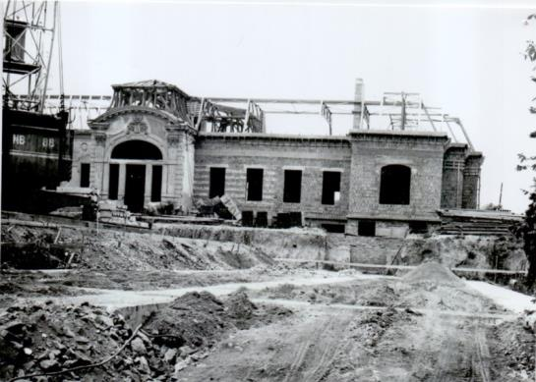
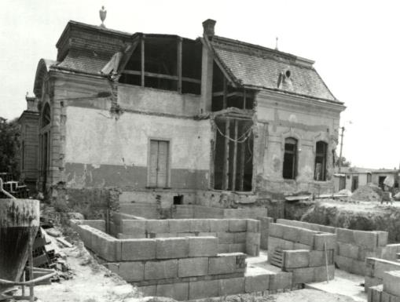
Rekonštrukcia objektu v rokoch 1986-1996

Slide 13
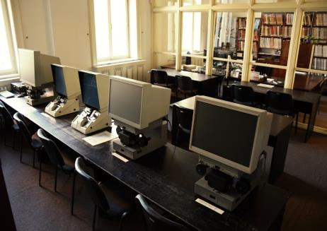
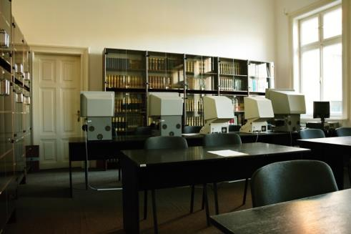
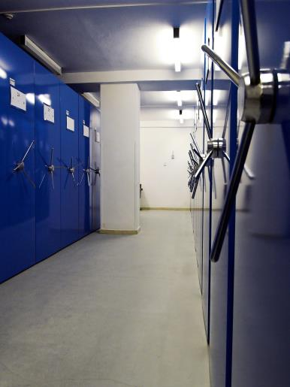
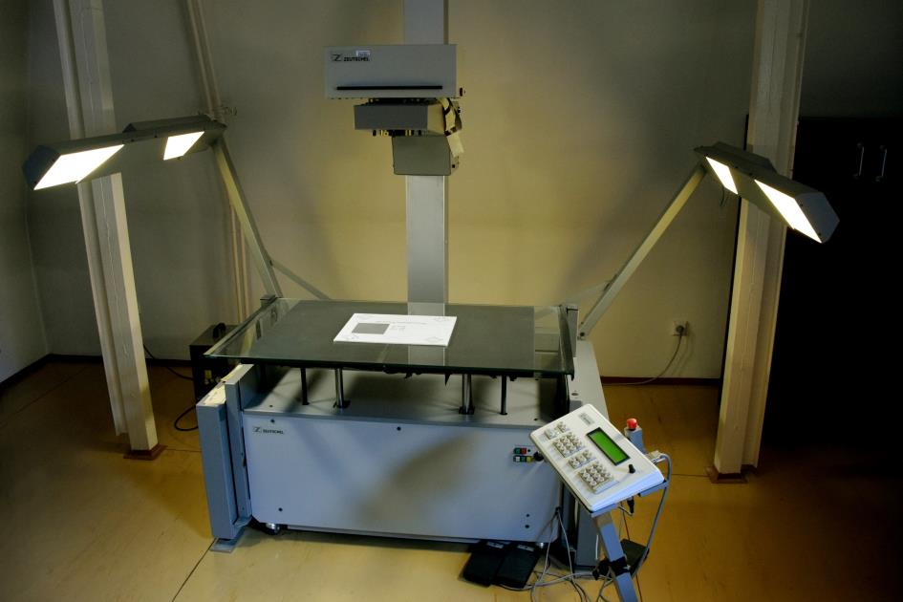
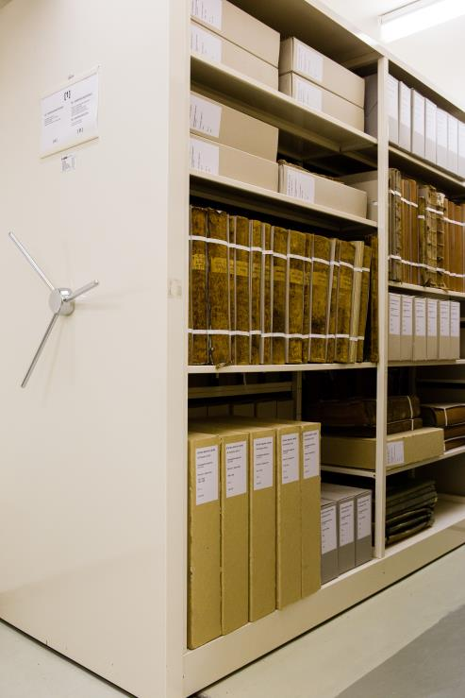
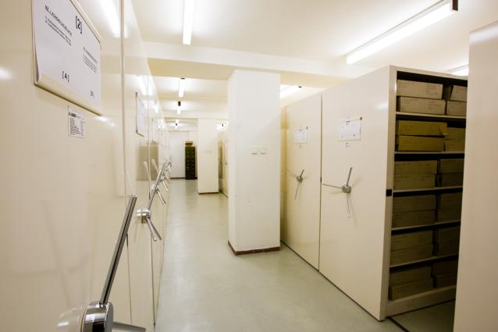
Naše priestory
bádateľňa
výstavná sieň
zasadačka
kancelárie
sekretariát -podateľňa
knižnica (40 000 zv.)
fotolaboratórium
archívne sklady
manipulačné priestory
technické priestory
vízia: zaregálovanie 4 depotov posuvnými skladmi (9 km)

Slide 14
Archívne fondy
Hodnotenie, vyraďovanie a preberanie dokumentov:
Centrála (krajská pôsobnosť):
štátnych orgánov so sídlom a s pôsobnosťou vo svojom územnom obvode a právnických osôb zriadených a založených štátnymi orgánmi
samosprávnych krajov a nimi zriadených právnických osôb
univerzít a vysokých škôl
právnických osôb najmä z oblasti hospodárskeho života
fyzických osôb regionálneho významu
Pracoviská (okresná pôsobnosť):
štátnych orgánov so sídlom a s pôsobnosťou vo svojom územnom obvode a právnických osôb zriadených a založených štátnymi orgánmi
obcí a nimi zriadených a založených právnických osôb
právnických osôb najmä z oblasti hospodárskeho života v ich územnom obvode
fyzických osôb miestneho spoločenského života
NITRA (11,5 km)
SPOLU: 33,4 km
KOMÁRNO (4,5 km) ŠAĽA (5,7 km)
LEVICE (4,8 km) TOPOĽČANY (3,6 km)
NOVÉ ZÁMKY (3,3 km) SPOLU: 21,9 km

Slide 15
Archívne fondy - centrála
Štátna moc, správa, samospráva
Župy (do r. 1922, 1923-1927, 1940-1945): Nitrianska župa (1464), Tekovská župa (1540), Komárňanská župa (1323); Maďarská okupačná správa v rokoch 1938-1945 (Komárňanská župa III, Tekovsko-hontianska župa, Nitriansko-Bratislavská župa); Výsadné územia do r. 1922: Stolica predialistov vo Vrábľoch (1620-1851); Slúžnovské úrady z rokov 1854-1922; Štátne odborné úrady do r. 1922 (lesné úrady, protinúdzové výbory, stavebné úrady, úrady práce, zverolekári); Krajský národný výbor v Nitre (1949-1960); Oblastné úradovne Osídľovacieho úradu (1945-1951); Nitriansky samosprávny kraj (2001-2003)
Justícia
Podriadené súdy (1787-1790); župné (krajské) súdy (1849-1861); župné súdne stolice (1861-1871); okresné súdy (1850-1854); krajské súdy - sedrie (1872-1949); Trestnica v Leopoldove (1855-1958); Krajská väznica v Nitre (1874-1948); Krajská prokuratúra v Nitre (1949-1960) atď.
Hospodárstvo
Baťa v Partizánskom (1930-1967); Mier v Topoľčanoch (1950-1996); Cukrovar v Šuranoch (1893-1985); Nitrianske mlyny (1927-1948); Agrokomplex v Nitre (1967-1991); Trust Štátnych majetkov v Nitre (1949-1955)
Školstvo
Školské inšpektoráty (1877-1942)
Náboženské organizácie
Prepošstvo v Novom Meste nad Váhom (1431-1868); Farský úrad v Mojmírovciach (1777-1944); Piaristi v Nitre (1699-1950); Piaristi v Prievidzi (1597-1950), Františkáni v Nitre (1703-1949)
Cechy, spolky a záujmové organizácie
Hornouhorský vzdelávací spolok v Nitre (1891-1918)
Rody a panstvá
Správa majetkov Nitrianskeho biskupstva (1558-1949), Huňady (1336-1932), Očkay (1505-1938), Uzovič (1268-1908), Medňanský (1323-1934), Friesenhof (1789-1949), Botka (1361-1896), Bodó (1535-1949), Veľkostatky Pálffy Bojnice (1614-1949), Stummer Topoľčany (1589-1942), Scheoller Levice (1847-1945, Breuner Želiezovce (1574-1948) atď.
Zbierky
Zbierka listín (1290-1874); Zbierka cirkevných matrík (1621-1957); Zbierka máp a plánov (1735-1964); Zbierka cechových písomností (1550-1920); Zbierka pečatidiel, pečiatkovadiel a pečatí (1556-1953); Zbierka Júliusa Etheya (1521-1934)

Slide 16
Archívne fondy - pracoviská
Magistráty miest
Komárno (1277-1922) a Municipálne mesto Komárno (1938-1945), Nitra (1623-1922), Nové Zámky (1605-1922), Pukanec (1321-1890), Levice (1626-1922)
Štátna moc, správa, samospráva
Okresné úrady (1923-1945); daňové úrady (1923-1945); okresné národné výbory (1945-1990); obvodné notárske úrady (1850-1945); mestské národné výbory (1945-1990); miestne národné výbory (1945-1990), obecné úrady (1990-2006)
Justícia
Okresné súdy (1875-1964); verejní notári (1875-1945); okresné prokuratúry (1923-1960)
Hospodárstvo a družstevníctvo
Jednotné roľnícke družstvá (1949-1980); okresné stavebné bytové družstvá (1960-1990), potravné družstvá (1922-1953), Roľnícke komory (1945-1955)
Školstvo
Gymnáziá; stredné školy; meštianske školy; všetky typy základných škôl
Náboženské organizácie
Farské úrady
Cechy, spolky a záujmové organizácie
Okresné živnostenské spoločenstvá, pasienkové spoločenstvá, urbariálne spolky
Zbierky
Zbierky máp a plánov; Zbierky pečatidiel, plagátov a letákov

Slide 17
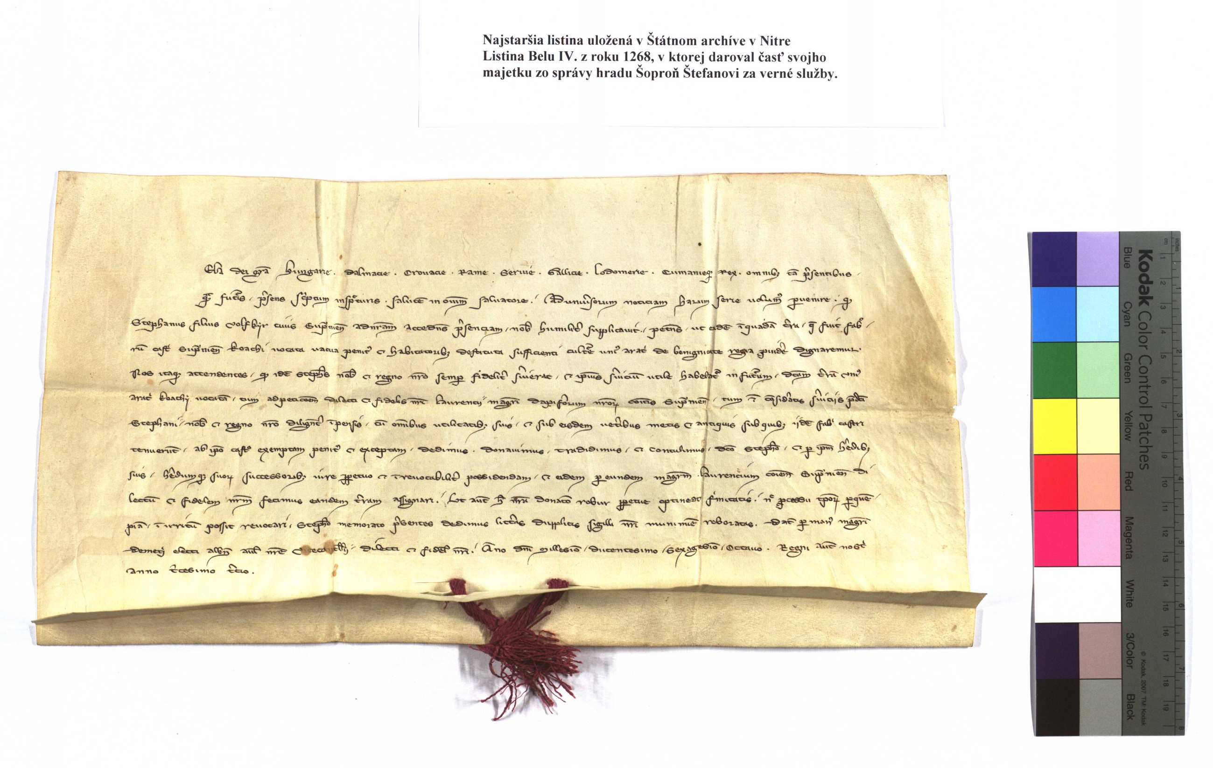
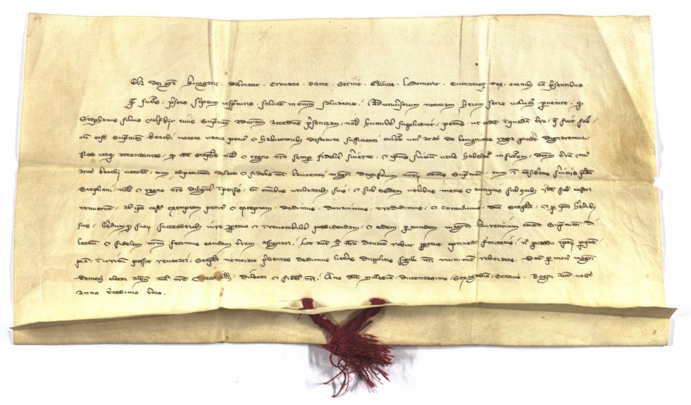
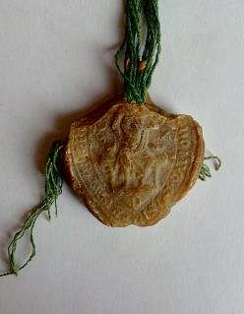
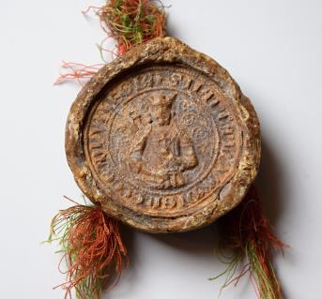
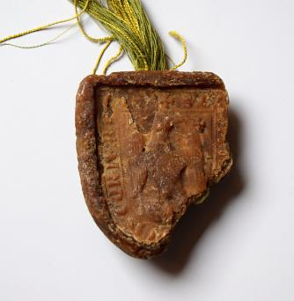
Stredoveké listiny
512 kusov (neustále toto číslo rastie – v odpisoch)
vo fonde Uzovič z Kyneku 248 ks
možnosť štúdia iba na mikrofilmoch a digitálnych kópiách
najstaršia listina pochádza z r. 1268. Belo IV. ňou daroval časť svojho majetku zo správy kráľovského hradu Šopron komesovi Štefanovi ►
čoskoro v EA ISEA

Slide 18
Najstaršia listina v slovakizovanej češtine z r. 1422
Skalica
13. december 1422
Stibor zo Stiboríc a Beckova, jeho syn Stibor ml. a Záviša z Hostišova si požičiavajú 600 uhorských zlatých od Beneša Herníka zo Slupna a jeho manželky Kataríny ►
(Medňanský z Beckova)

Slide 19
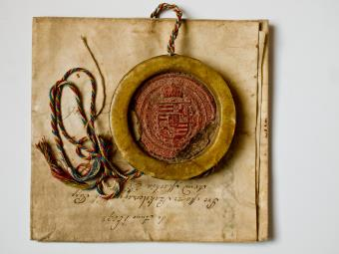
Erbové listiny (litterae armales)
48 kusov originálov z rokov z r. 1552 až 1917
cca 900 ks v odpisoch z rokov 1474-1846
monumentálny projekt „Súpis slovacikálnych erbových listín“ (2006)
Ferdinand I., uhorský kráľ, udeľuje erb Tekovskej župe v roku 1552 ►

Slide 20
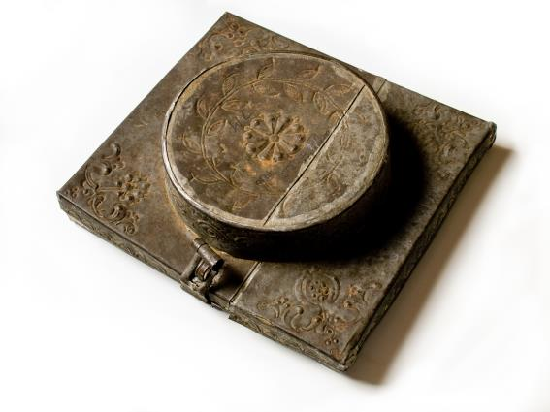
Erbové listiny
Povýšenie do barónskeho stavu a udelenie erbu pre Johanna Fogela von Friesenhof v roku 1789 ►
Plechové puzdro pre erbovú listinu zo 17. storočia pre armáles rodu Benkovič (1645) ▼

Slide 21
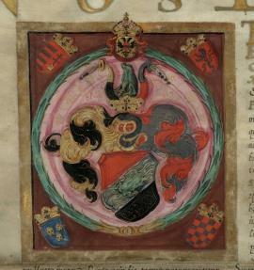
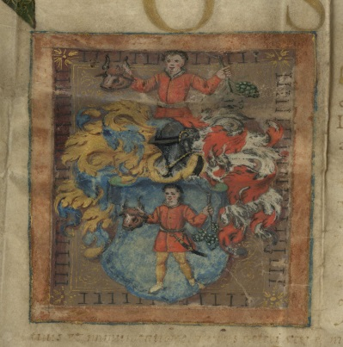
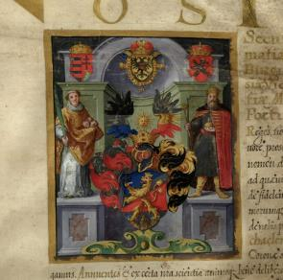
Erbové listiny
10. august 1609
Viedeň
Matej II. udeľuje šľachtictvo a erb pre Martina Sakolcaia inak Papa, jeho brata Jána, príbuzného Michala Papa, jeho manželku Annu a synov Tomáša, Jána a Martina ►
Miniatúry z erbových listín ►
Fross-Fassingh (1655)
Blaškovič (1599)
Szentbenedeky (1627)

Slide 22
Turecké listiny
27. máj 1671
Sedi Mehmed paša, vojvoda preddunajských osmanských vojsk, nariaďuje richtárom na ovládnutom území, aj richtárovi Kamenca pod Vtáčnikom, aby sa čo najrýchlejšie dostavili k nemu, každý s troma poradcami ►

Slide 23
Genealogické pramene
Vývod baróna Ladislava Medňanského, starého otca známeho maliara Ladislava Mednyánszkeho (1852-1919) ►

Slide 24
Cirkevné matriky – základ genealogického bádania
zbierka cirkevných matrík 1621 – 1895 (1958)
rk., ev., rf., prav., žid.
možnosť štúdia na mikrofilmoch
publikované na familysearch.com
1895 : zavedenie štátnych (civilných) matrík, v archívoch prebraté do r. 1906
od r. 1827 druhopisy cirkevných matrík (1827-1895)
Komárno: pravoslávna z rokov 1740-1894
R. k. matrika farnosti Čifáre so zápismi z roku 1708 ►

Slide 25
Cirkevné matriky – základ genealogického bádania
Rk cirkevná matrika farnosti Nitrianske (do 1948 Nemecké) Pravno z roku 1647 ►

Slide 26
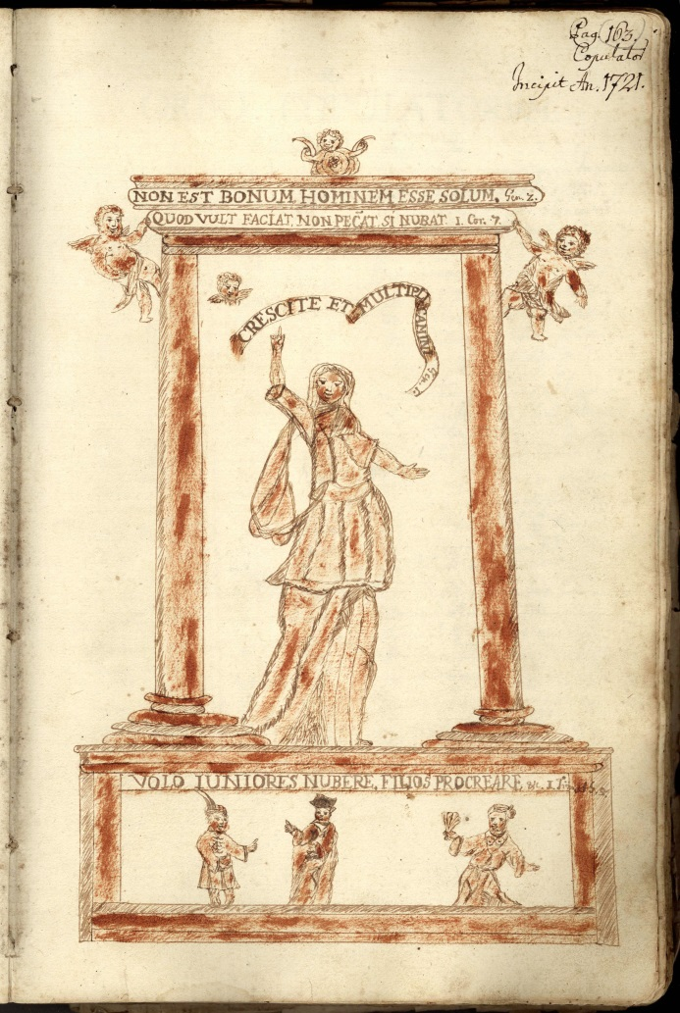
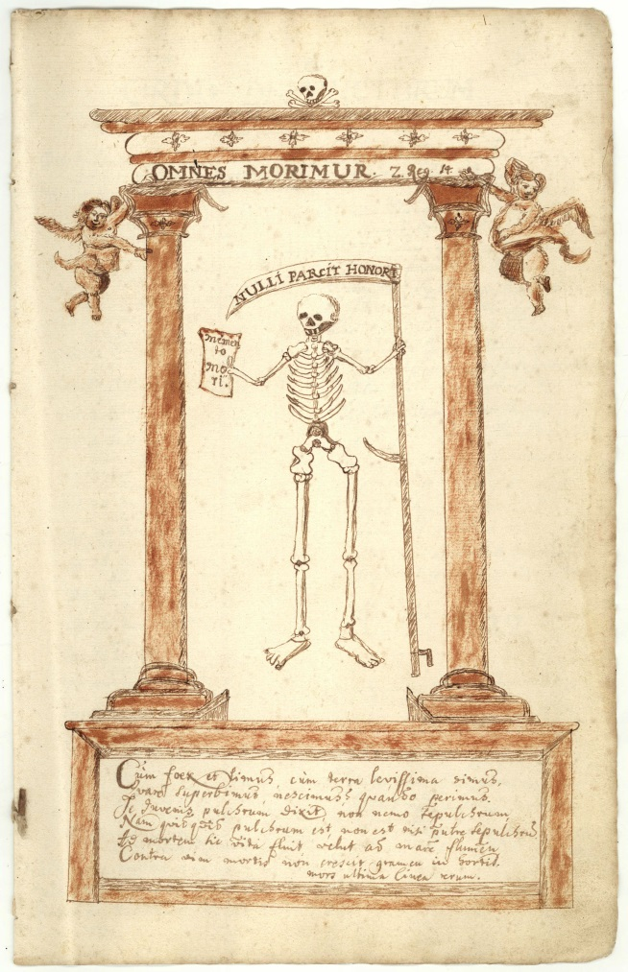
Cirkevné matriky – základ genealogického bádania
obrázkové alegórie na narodenie a smrť v matrike farnosti Nitrianske (Nemecké) Pravno, 17. stor. ►

Slide 27
Cirkevné matriky – základ genealogického bádania
Záznam o krste Ľudovíta Štúra v evanjelickej matrike farnosti Uhrovec 29. októbra 1815 ►

Slide 28
Cirkevné matriky – základ genealogického bádania
Ukážka matriky Židovskej náboženskej obce Zlaté Moravce z roku 1896►

Slide 29
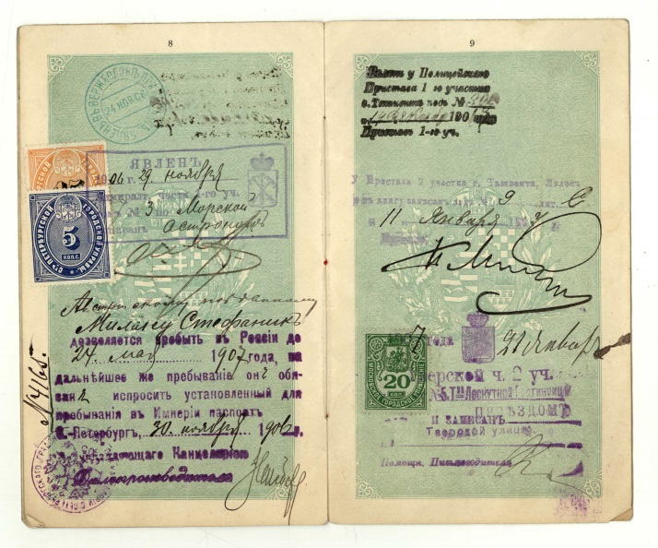
Archívne zaujímavosti
Cestovný pas dr. Milana Rastislava Štefánika z roku 1907 do Ruska ►

Slide 30
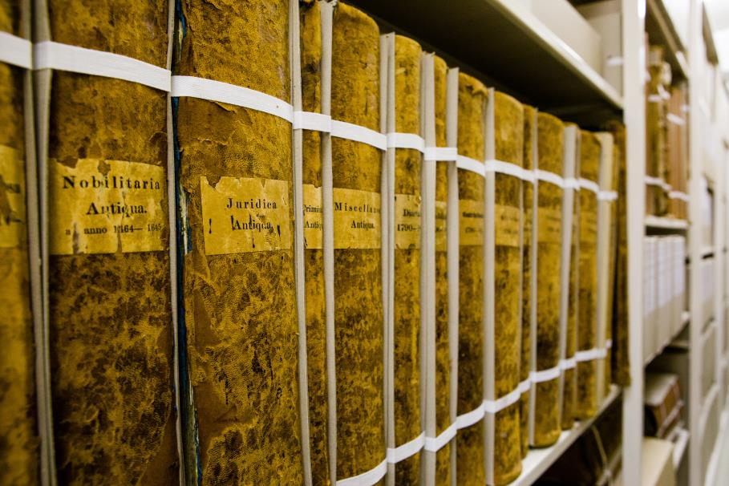
Štátny archív v Nitre, jeho úlohy a problémy
predarchívna starostlivosť – evidencia – prístup - ochrana – spracovanie a sprístupňovanie AD – prezentácia AD
Vyhl. 410/2015 - schvaľovanie smerníc orgánov verejnej moci (najmä školy, obecné úrady)
filtrácia subjektov z predarchívnej starostlivosti (pôvodcovia I., II. a III. kategórie)
gen. revízia a sceľovanie archívnych fondov
delimitácie archívnych fondov
prevzatie písomností okresných súdov, štátnych a verejných notárstiev
nová metodika pri spracúvaní a sprístupňovaní archívnych dokumentov (ISAD G), projekty
Elektronický archív Slovenska (EA ISEA)
IS Fabasoft (správa registratúry)
digitalizovanie a mikrofilmovanie archívnych dokumentov (erbové listiny, daňové súpisy, testamenty, frontové pozdravy)
biografický slovník a dejiny archívu
rokovanie s The Central Archives for the History of Jewish People v Jeruzaleme o spolupráci
aktívna účasť na projektoch – EPAP, Knižnica, AFondy, Akvizičná komisia, Delimitačná komisia OAR SVS MV SR , Vedecká archívna rada
kapacitné problémy budov (výstavba nových účelových budov u nás v nedohľadne)
materiálne a technologické zastaranie (riešenie len havarijných stavov)
personálne poddimenzovanie
nedostatok kvalifikovaného personálu
zastaralosť technického vybavenia
centralizované riadenie (Centrá podpory)
prílišné zaťaženie správnou agendou

Slide 31
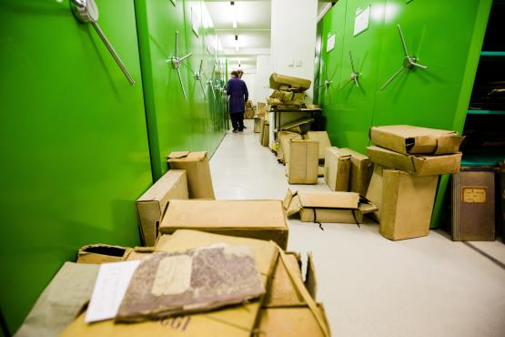
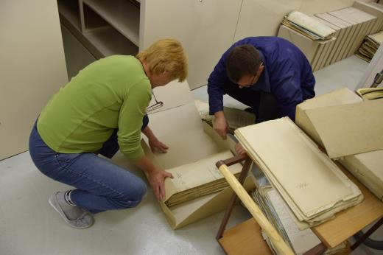
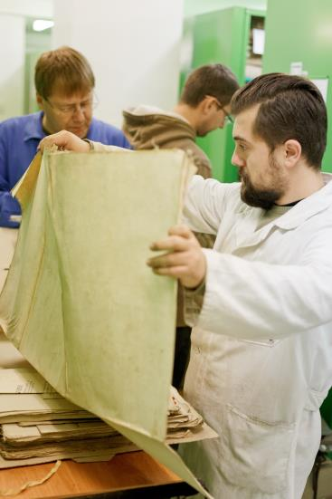
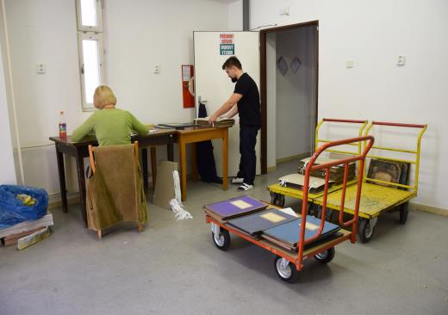
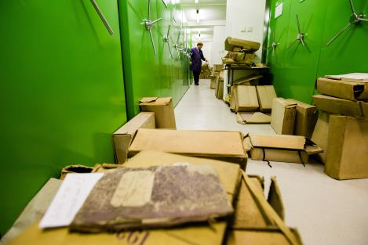
Archívne brigády – základ práce s archívnym materiálom
cieľ: rekonštrukcia pôvodného usporiadania uloženia archívnych súborov
v r. 1961-1996 archív v provizóriu
niekoľko sťahovaní a rozdelenia materiálu: domiešanie a roztrhnutie archívnych fondov
začiatok : 2013
koniec : 2020 (?)
zapája sa celý kolektív (oddelenie OSAD)
metodicko-vzdelávací účel (pre mladých kolegov)

Slide 32
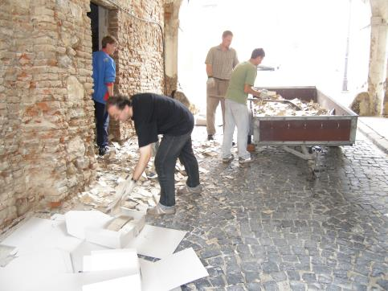
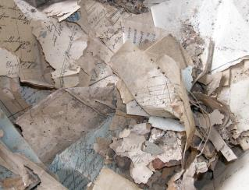
Zachraňovanie písomností hlavného slúžneho z r. 1880- 1910 z budovy bývalého župného súdu v Nitre (2008)

Slide 33
Budovanie pozitívneho imidžu inštitúcie na verejnosti (verejno-propagačná činnosť archívu)
dni otvorených dverí
budovanie pozitívneho vzťahu detí a mládeže k histórii
spolupráca s médiami (TV, tlač)
exkurzie
výstavy
odborné prednášky a semináre

Slide 35
LEVICE
Natáčanie dokumentárneho filmu (2015)
Prednáška o činnosti archívu (2010)
TOPOĽČANY
Výstava obecných symbolov na MÚ (2006)
Namaľuj svoj erb (2012)
KOMÁRNO
Odborná konferencia „Remeslá a živnosti v dejinách miest“ (2016)

Slide 36
ŠAĽA
Deň otvorených dverí (2016)
ŠAĽA
Konferencia „Čo sa stalo pred 100 rokmi“ (2016)
Výstava „Regionálne kultúrne dedičstvo“ (2008)
ŠAĽA
Výstava “Rieka, ktorá spája“ (2010)
Konferencia „300. výročie povstania Františka Rákociho“ (2003)

Slide 37
Priekopník v rozvoji regionálnej histórie Nitrianskeho kraja
regionálne monografie obcí a miest (Nitra, Šaľa, Levice, Topoľčany)
vedecké zborníky
projekty s VÚC
spolupráca s médiami (TV, tlač, Nitrianske noviny, SME)
vlastná vedecká činnosť (dejiny archívu, biografický slovník)

Slide 38
Partnerská spolupráca s archívmi a inštitúciami
Slovenská genealogicko-heraldická spoločnosť v Martine (P. Keresteš, M. Belej)
Slovenská archivistika (P. Keresteš)
Státni oblastní archív v Prahe (od r. 2014)
Győr-Moson-Sopron Megye Győri Levéltára (od r. 2015)
Veszprémi Megye Levéltára Veszprém (Šaľa)

Slide 39
Partnerská spolupráca s archívmi a inštitúciami
Státni okresní archiv v Zlíne (1976, 39 rokov partnerskej spolupráce s pracoviskom Archív Topoľčany)

Slide 40
Ocenenie práce

Slide 41
Budovanie kolektívu – základ dobrej tímovej práce

Slide 42
Na záver....
„Archivár sa nesmie považovať za úradníka, on je viacej, je majiteľom minulosti. U dobrého archivára musí byť vrodený cit k prameňom. Kto nemá citu k prameňom, nie je archivárom, ale lúpežníkom. Archivárova bytosť sa s prameňmi spája priamo generačne. Poškodenie materiálu musí cítiť ako poškodenie vlastného tela a opačne. Poriadok v archíve je podkladom archivárovej satisfakcie.“
Smernice pre archivára oblastných pobočiek Pôdohospodárskych archívov
25. marca 1949

Slide 43
Príjemné prežitie vianočných sviatkov a PF 2017 Vám želá kolektív Štátneho archívu v Nitre!

